Slide 1




C-SODA/ISAS/JAXA
宇宙科学情報解析シンポジウム
科学衛星データの経済指標としての可用性経済指標との関連及び社会実装に向けて
2021年02月10日 二版
Shoichi Otomo
株式会社GEOJACKASS 代表取締役社長
国立大学法人 静岡大学 客員准教授
慶應義塾大学 産業研究所 共同研究員
慶應義塾大学 経済研究科 博士課程1年
大友翔一
geojackass
geojackass
1

Slide 2

顔と名前を覚えてください
大きなデータの，お友達
ビッグデータの
大友です

Slide 3
AGENDA
What’ｓ 夜間光(先行研究)
日本における夜間光と経済指標の関連
まとめ1
観光地における夜間光と経済・社会データ
新潟県魚沼郡湯沢町の事例
まとめ2
宿泊旅行目的と都道府県別夜間光，GOTOについて
まとめ3

Slide 4
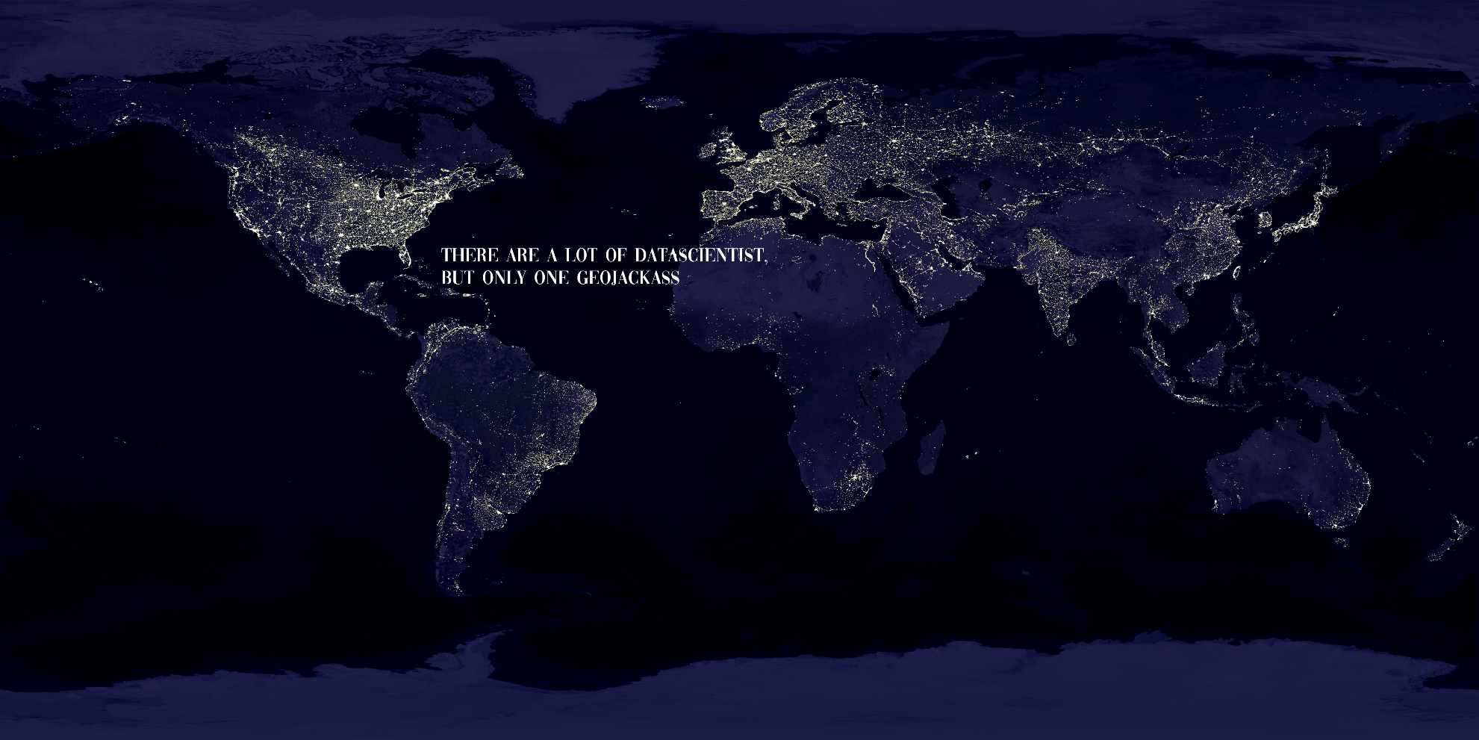
What’s夜間光？

Slide 5
Measuring Economic Growth from Outer Space
Henderson, J. Vernon, Adam Storeygard and David N. Weil. 2012.
“Measuring Economic Growth from Outer Space.”
American Economic Review, 102(2):994-1028.

Slide 6
abstract
We develop a statistical framework to use satellite data on night lights to augment official income growth measures. For countries with poor national income accounts, the optimal estimate of growth is a composite with roughly equal weights on conventionally measured growth and growth predicted from lights. Our estimates differ from official data by up to three percentage points annually.
Using lights, empirical analyses of growth need no longer use countries as the unit of analysis; we can measure growth for sub- and supranational regions. We show, for example, that coastal areas
in sub-Saharan Africa are growing slower than the hinterland.

Slide 7
類似研究(倉田)
@article{published_papers/15772869,
title = {低所得国における夜間光と社会・経済指標の相関関係},
author = {倉田正充},
journal = {上智経済論集},
month = {3},
pages = {19--26},
volume = {62},
year = {2017}
}
近年、人工衛星によって観測される世界各地の夜間光（nighttime lights）の強さが各国の国内総生産 （GDP）などのマクロ経済指標と強い相関関係を持つことが明らかとなり、経済発展の代理変数として夜間光データを利用する実証研究が増加しつつある。本稿では低所得国における同データの汎用性を把握するために、バングラデシュを事例として、国内の行政区レベルの夜間光の強さと様々な社会・経済指標との関連性について検討した。分析の結果、夜間光は人口、雇用、インフラなどの基礎的な社会・経済状況 に加え、貧困や成人の教育水準、児童の健康状態などの人的資本に関連する指標とも統計的に有意な相関関係にあることが確認された。

Slide 8
夜間光を用いた経済指標
メリット
GDPを用いた経済比較を行う際に，為替レートや対象となる商品・製品などの質の違いなど不確定要素を考慮しなくてよい．
途上国におけるデータの品質に左右されない．

Slide 9
AGENDA
What’ｓ 夜間光(先行研究)
日本における夜間光と経済指標の関連
まとめ1
観光地における夜間光と経済・社会データ
新潟県魚沼郡湯沢町の事例
まとめ2
宿泊旅行目的と都道府県別夜間光，GOTOについて
まとめ3

Slide 10
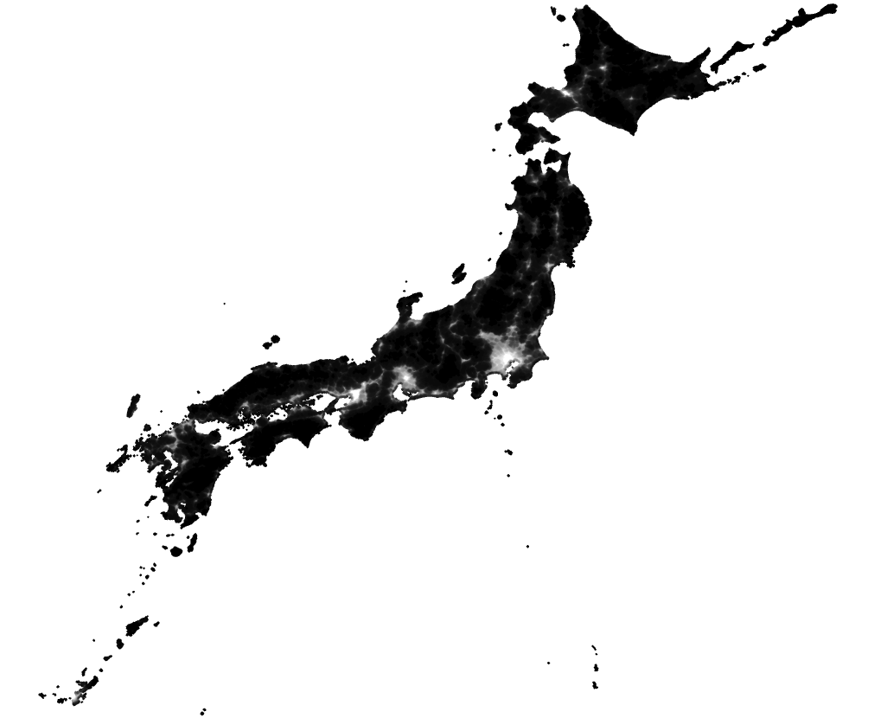

日本の夜間光

Slide 11
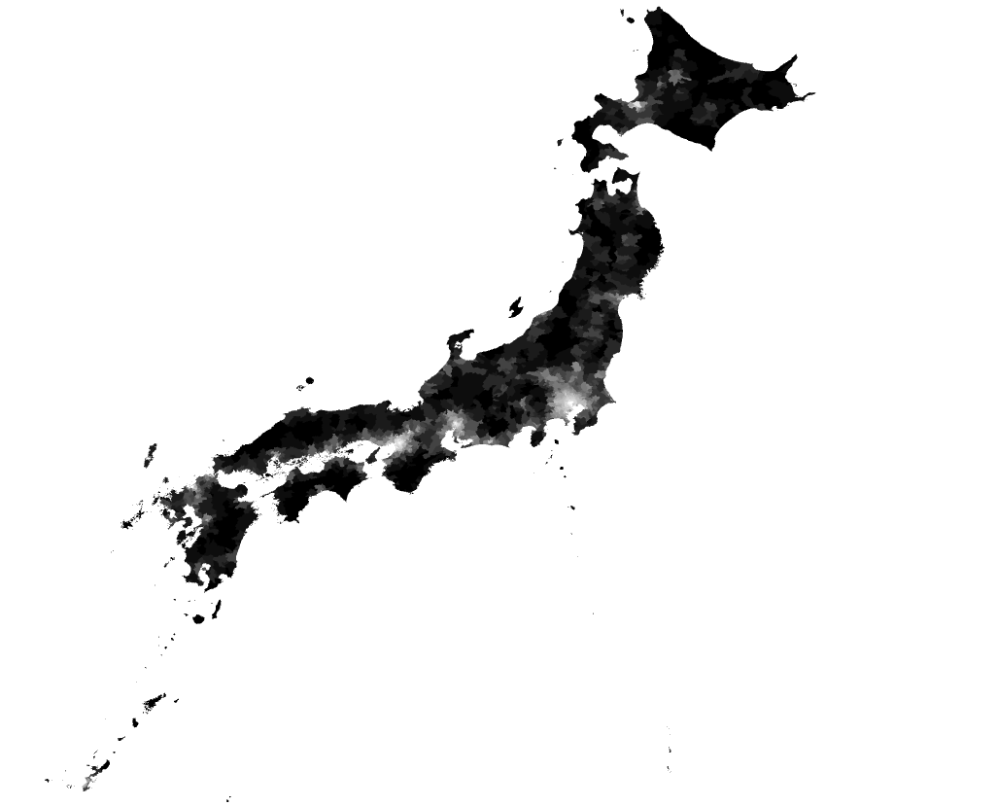
市区町村別夜間光強度平均地図

Slide 12
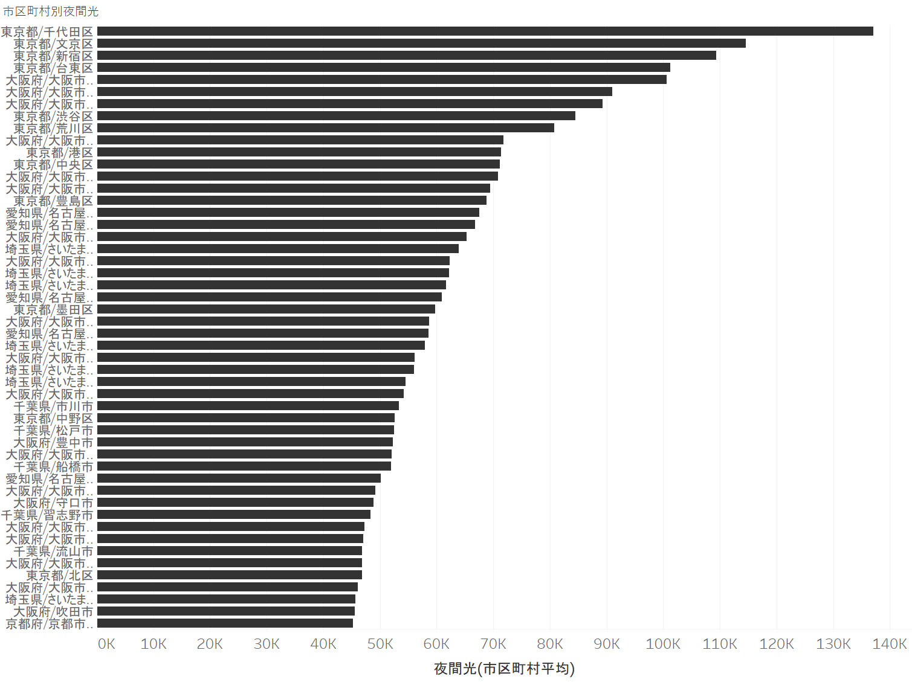
市区町村別夜間光（平均）

Slide 13
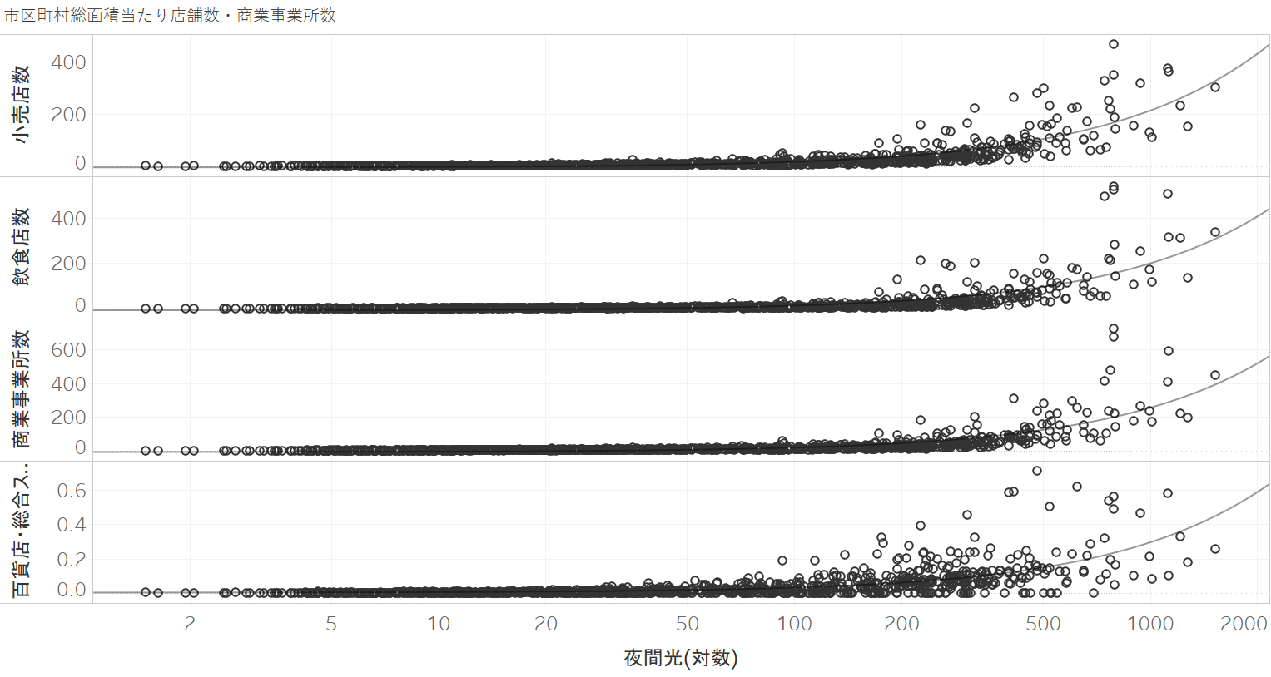
市区町村総面積当たり店舗数・商業事業所数と夜間光の相関
Notes:
小売店，飲食店，商業事務所，百貨店及び大型ス ーパーは夜間も営業しており，夜間光の強度に大き く影響を与えるため，相関分析を行う場合には相関 係数は高くなることが期待される．また，この時， 各市区町村(𝑗)の面積(𝑎𝑟𝑒𝑎)による差を極小化する ため，店舗数(𝑠ℎ𝑜𝑝)ではなく，店舗密度(𝑑𝑒𝑛𝑠𝑖𝑡𝑦)を 用いた(図 7)．

Slide 14
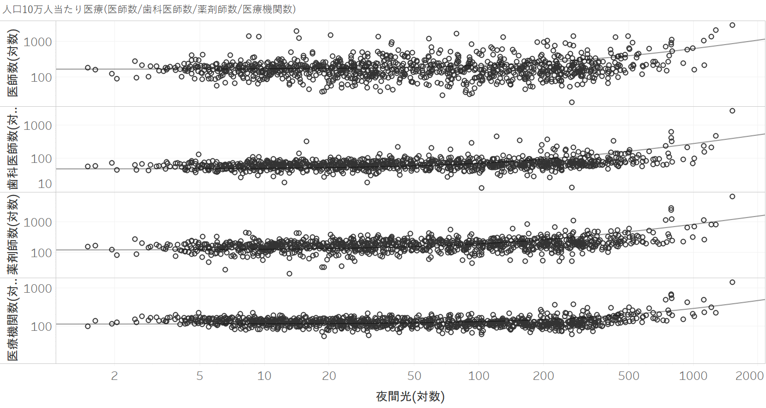
医療従事者・設備（人口10万人当たり）と夜間光の相関
Notes:
コロナ禍に伴う非常事態宣言下の対応に関しては， 都道府県別に行うこととなった．特に都道府県あるいは大都市圏においては市区町村ごとの感染者数が話題となり，それに伴い各都道府県における医療水準や病床数なども頻繁に報道されるようになった．
ただし，一般的に医療は地域格差の存在が好まし くないサービスであるとされている．(田中 2007)によると，医療の大部分，一定限度までの介護，次世代のための教育・保育の一定部分については，社会の安寧を維持するためにも，また何より人間の根源的な尊厳の観点からも，誰もがよいサービスを利用できる仕組みが望ましい．また，世論調査等を見ると国民の多数もそう考えているようであるとしている．

Slide 15
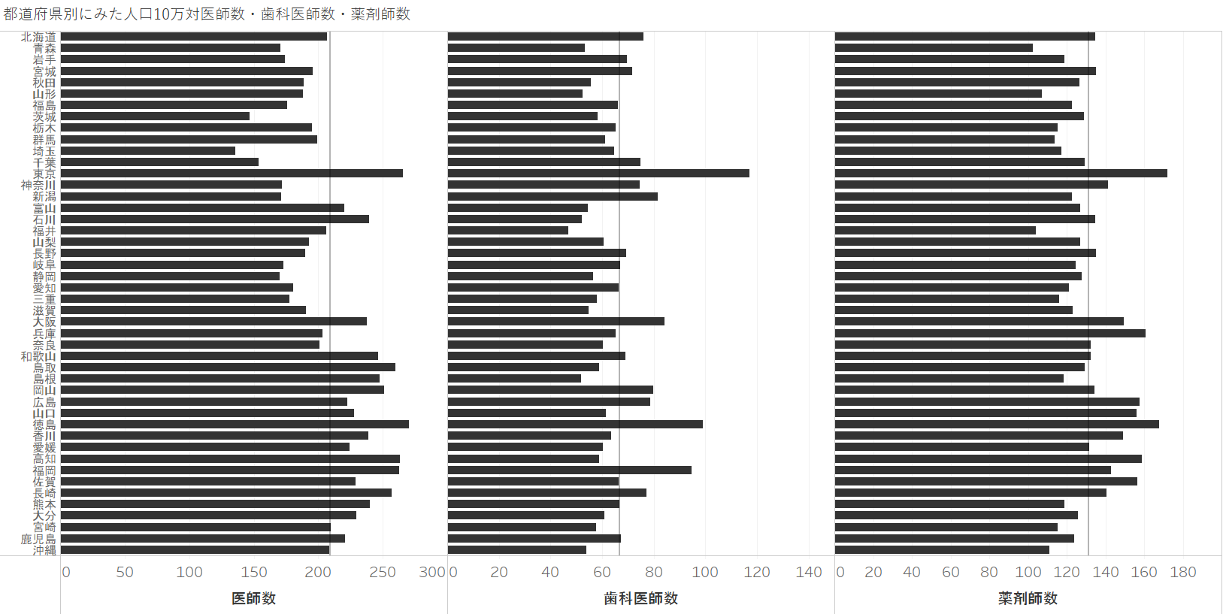
都道府県別医療従事者数(人口10万人当たり)
Notes:
そこで，厚生労働省の『人口 10 万対医師・歯科医師・薬剤師数，施設・業務の種別・性・従業地による都道府県－16 大都市・中核市（再掲）別』を参照 する(図 8)．都道府県別に多少の差はあるものの，人口に対してある程度一定になるよう従事していることが分かる．

Slide 16
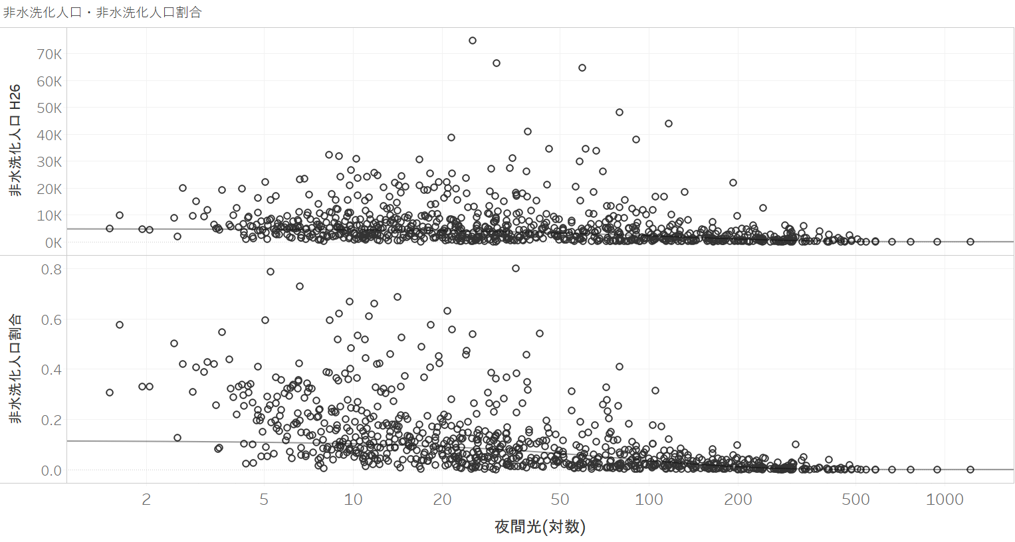
非水洗化人口・比率と夜間光の相関

Slide 17
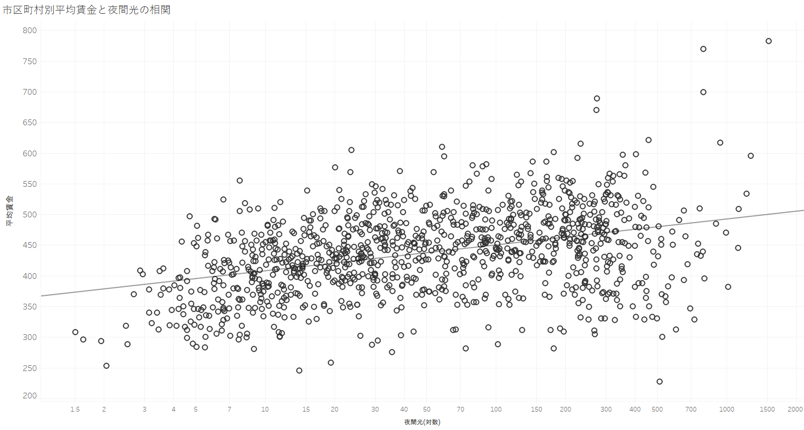
夜間光と平均賃金の相関

Slide 18
まとめ1
日本に於いて経済・社会データと夜間光の相関を調べると，以下の特徴があった．
医療・水道などの公共・社会インフラにおいては，極めて緩い相関，もしくはほぼ無相関であった．
小売業・飲食店などの店舗数(密度)とは強い相関が出た．

Slide 19
AGENDA
What’ｓ 夜間光(先行研究)
日本における夜間光と経済指標の関連
まとめ1
観光地における夜間光と経済・社会データ
新潟県魚沼郡湯沢町の事例
宿泊旅行目的と都道府県別夜間光，GOTOについて
まとめ3

Slide 20
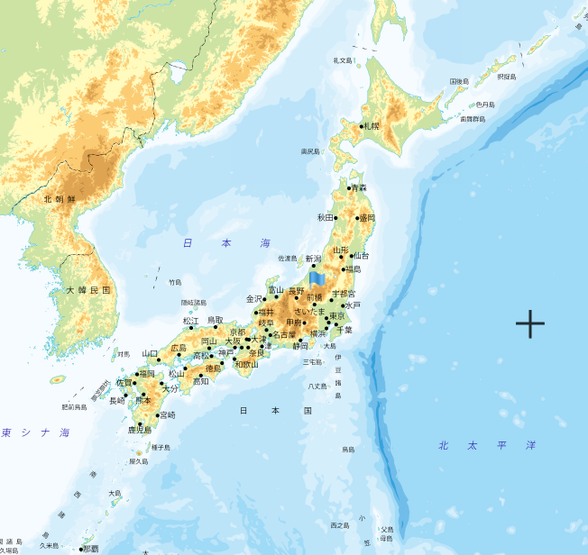
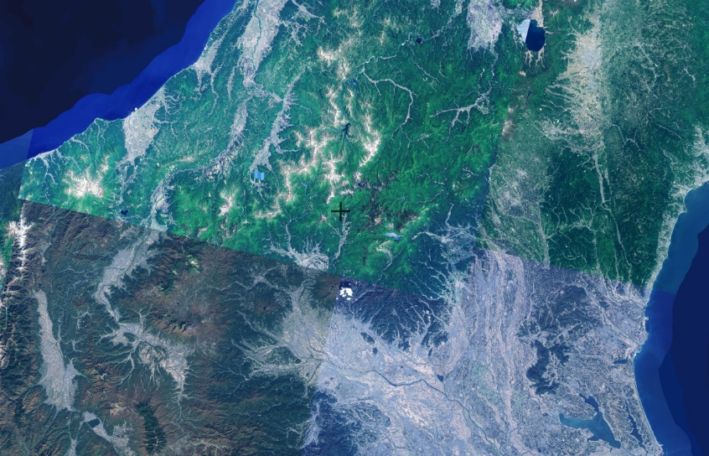
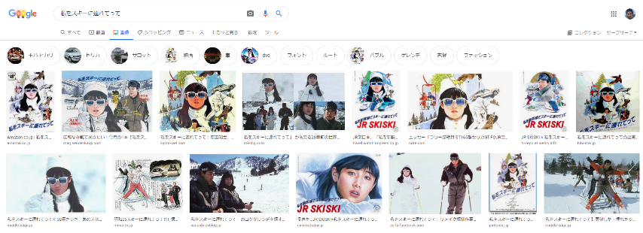
新潟県魚沼郡湯沢町はどこ？
何が観光資源だったのか？何で有名だったのか？
こちらのCMをご覧ください…
https://www.youtube.com/watch?v=lgJGlirruDQ&t=37s
あるいは，この映画をご存じの方も多いかと思います．
地理院地図をもとに，筆者作成
Google検索をもとに，筆者作成

Slide 21
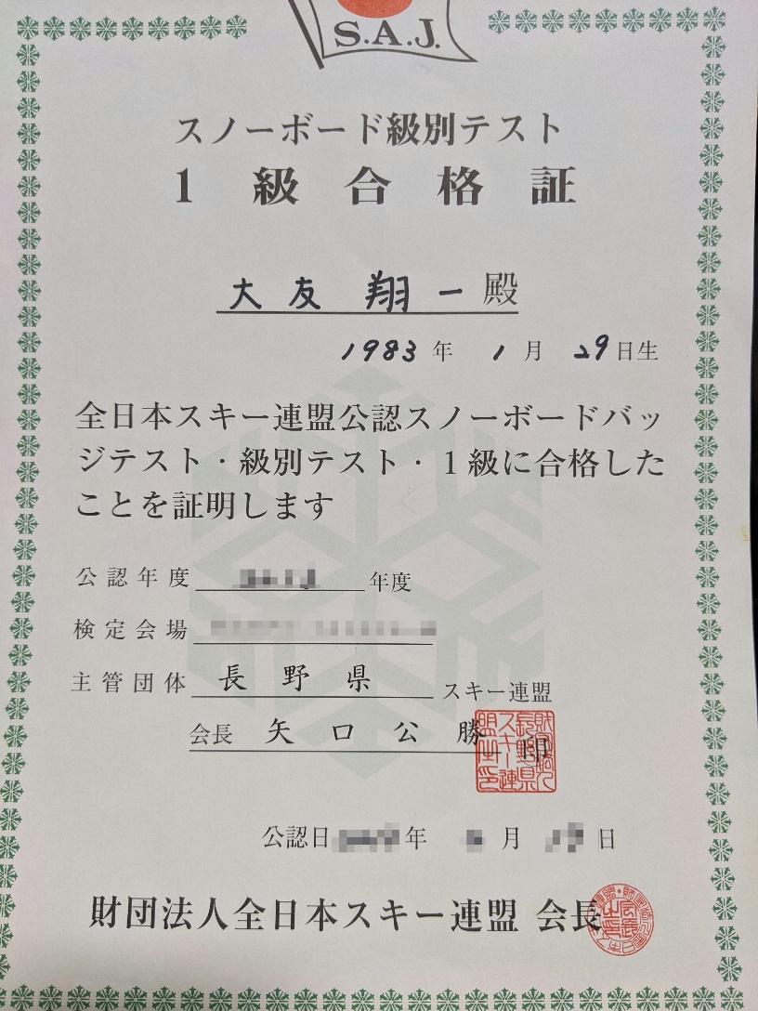

筆者の趣味によるものです
*安心してください，そんなに上手くはありません．
ちなみに，僕が検定を取得した時にはバブル崩壊からずいぶん経過しており，バブル世代ではありません．

Slide 22
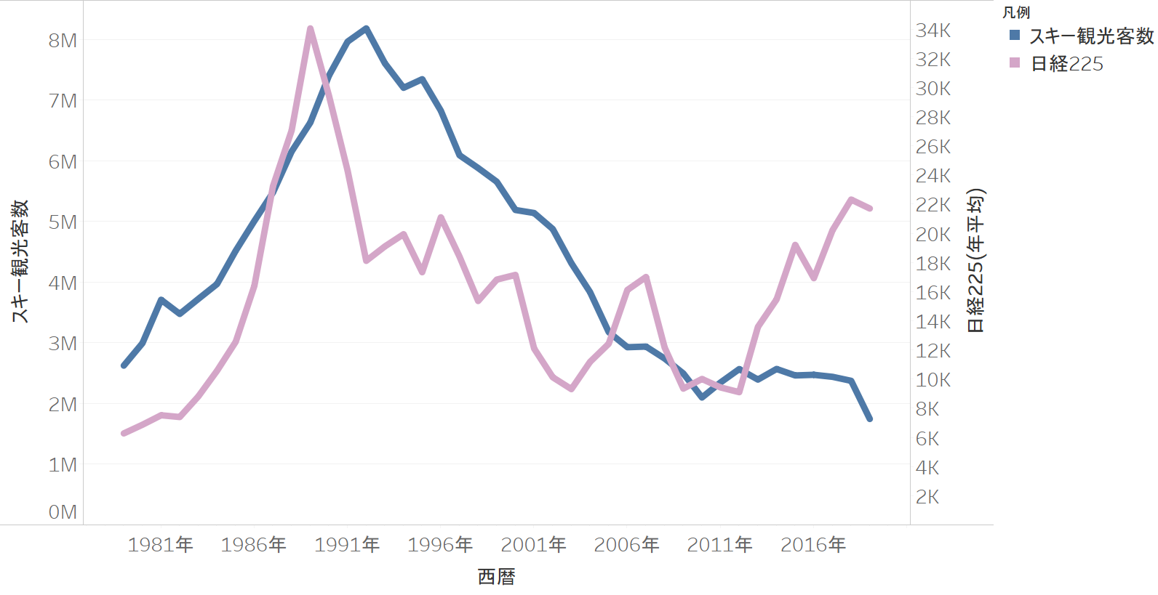
スキー観光客数と日経平均株価の時系列グラフ
Time series graph of the number of ski tourists and the Nikkei225
Notes:
日本のスキー観光は 1980 年代から 1990 年代初頭 にかけてのリゾートブームに大きく発展した．呉羽 (1995,2002)[12], [13] はこの現象に大きく注目し，スキー 場，その周囲のスキー集落及びスキー観光客の 3 要素から なるスキー観光地域という概念を導入し，その発展プロセスと発展に関する地域的条件を考察した [14]．
湯沢町の公開する観光統計データ [15] によればスキー観光客数はル期に急速に増加し，日経平均株価の年間平均株価が最高値をつけた 1989 年 ，一般的な意味でのバブル崩壊(1991) から少し遅れて 1992 年から急速に減少に転じていたことが 図 3 から読み取れる．

Slide 23
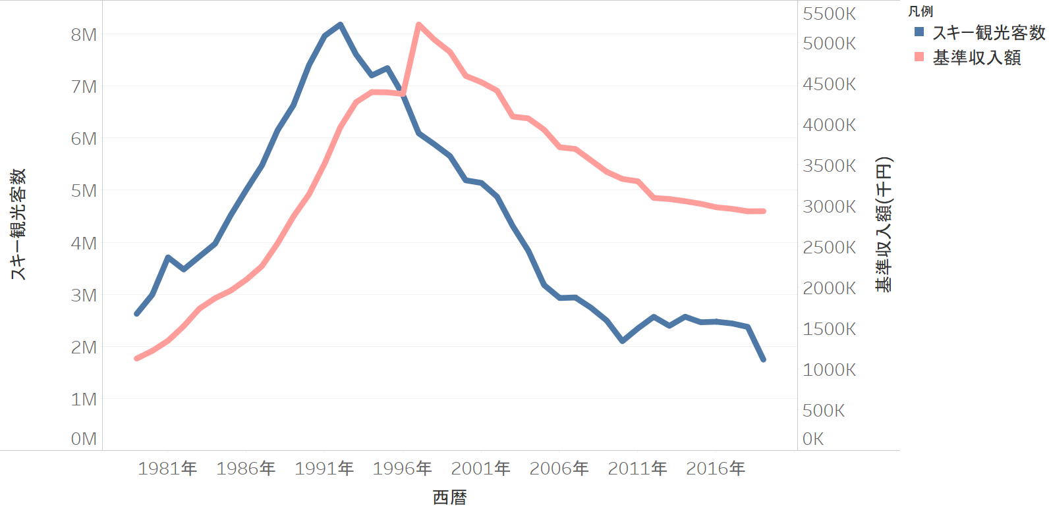
スキー観光客数と基準収入額の時系列グラフ
Time series graph of the number of ski tourists and the tax income at Yuzawa town.
Notes:
米浪 (2000)[17] によれば，バブル経済の膨張期に，リゾー トマンション・ブームはピークに達した．とりわけ，湯沢町には，1988 年に全国で販売されたリゾートマンション 1 万 1564 戸のうち， 3 分の 1 以上の 3912 戸が集中したとさ れている．
また，朝日新聞取材班 [18] によれば，バブルのころ，リ ゾートマンションは金持ちの象徴だった．ところが，バブルが崩壊すると投げ売り状態になり，価格は大きく下がる． 所有者が来なくなり，管理費などを集められない部屋が増えているため，裁判所の「競売」で強制的に売却される物件も出てくる．また管理費を滞納している人は，固定資産税も滞納していることが多いとしている．
そこで，湯沢町 の公開する地方交付税資料 [19] から，スキー観光客数との関連に関して可視化すると，スキー観光客数の減少から少し遅れて，税収も減少したことがうかがえる．

Slide 24
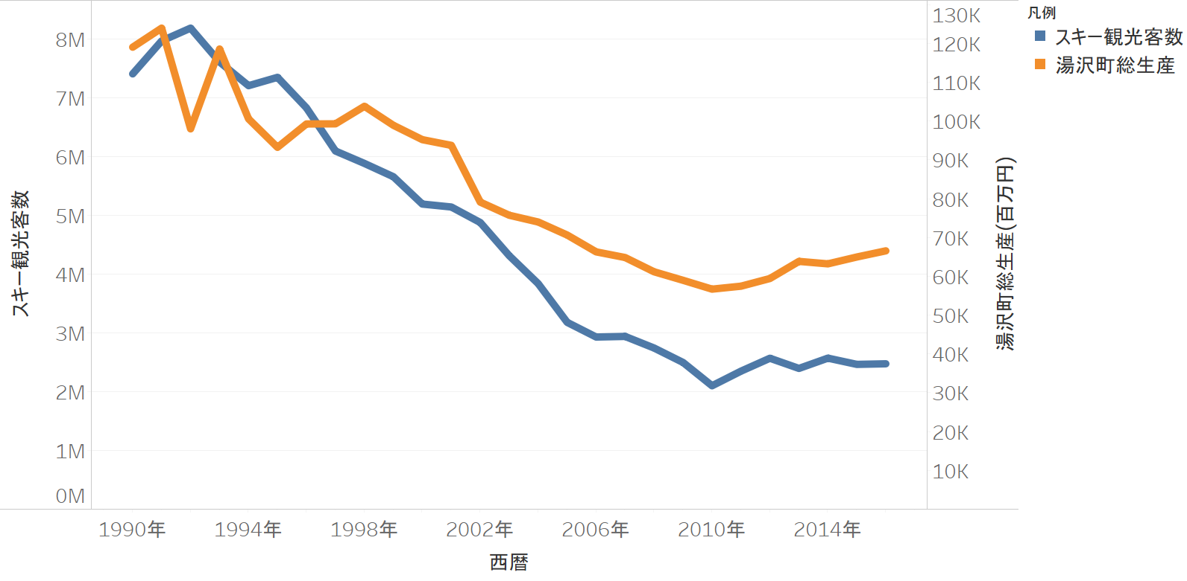
スキー観光客数と湯沢町総生産(時系列)
Time series graph of the number of ski tourists and the total production at Yuzawa
Notes:
河村 (2008)[3] によれば，生産波及効果は経済学の中枢にあるが，その実現過程で，付加価値を増加させる所得効果，雇用者数を増加させる雇用効果，税収を伸ばす税収効果をもたらすとしている．
また，日本型リゾートの開発戦略 (1992)[20] には，対話形式で次のようなやりとりが記載されている．スキー以外にも温泉地として有名な湯沢町では，観光客やリゾートマンションの所有者から入湯税を徴収し，その額が 1 年間あたり 1 億 2000 万円に及んでいた．リゾートマンションが 出来たことで，スーパーマーケット，商店，飲食店，土産物屋などがうるおった．特にリゾートマンションの所有者は自炊しないため，飲食店などは日曜日には行列があった． これらの記載内容からも，経済的な波及効果の様子がうかがえる．
そんなに栄えていた，主たる産業がスキーであったところから，急激なスキー客事態の減少が起こりました．

Slide 25
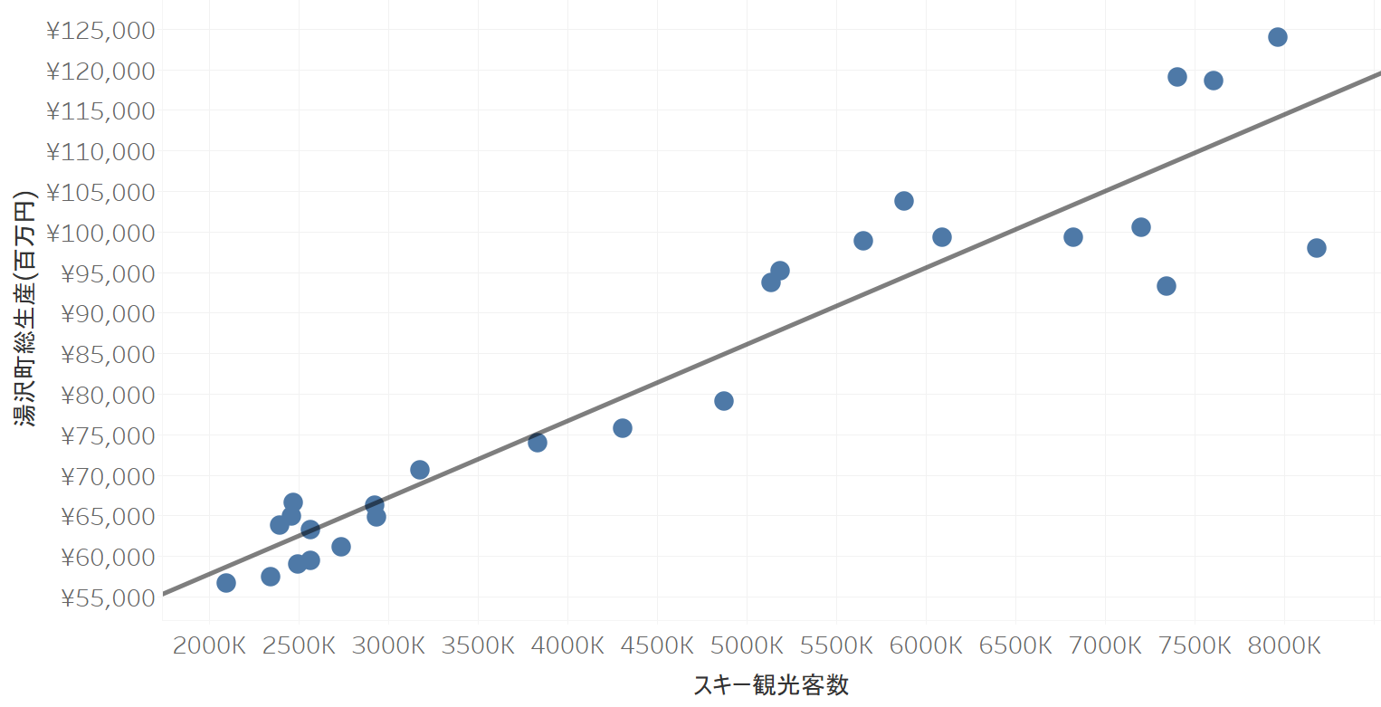
スキー観光客数と湯沢町総生産の相関
Scatter plot of Number of ski tourists and GDP at Yuzawa.
Notes:
新潟県統計年鑑 [21] の県民経済計算 [22] から，湯沢町の市町村民総生産を抽出し，スキー観光客数との関連性を確認したものがである．
スキー観光客数を変数として上記式は R 2 = 0 .8916 ， p-value < 0 .0001 であり，スキー 観光客数は，かなり強く湯沢町の総生産を説明することが可能である．

Slide 26
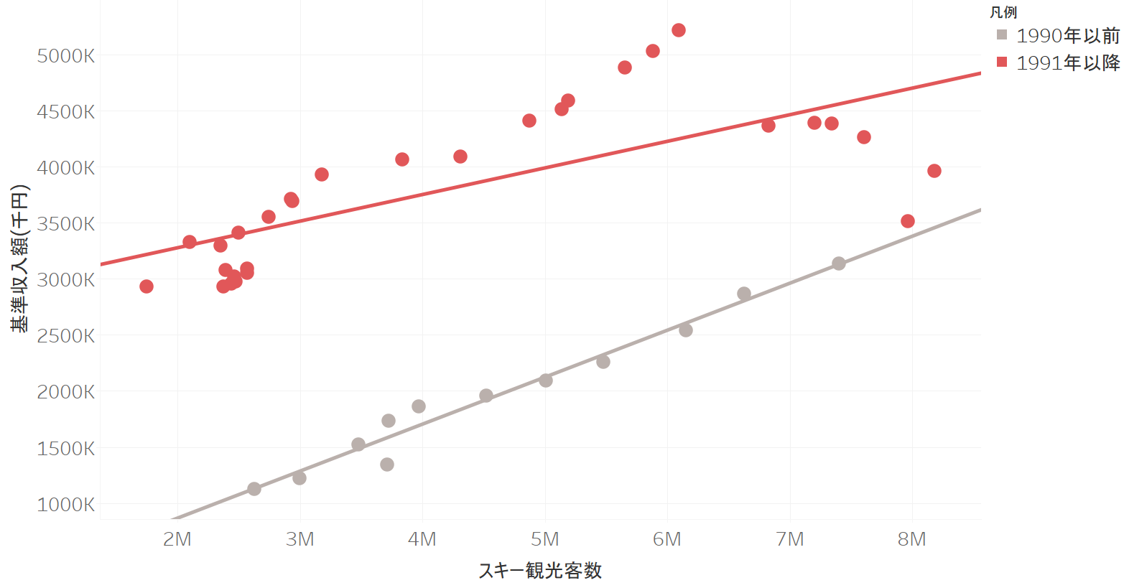
スキー観光客数と湯沢町の基準収入額相関 (バブルダミー)
Scatter plot of Number of ski tourists and Tax income at Yuzawa(bubble dummy).

Slide 27
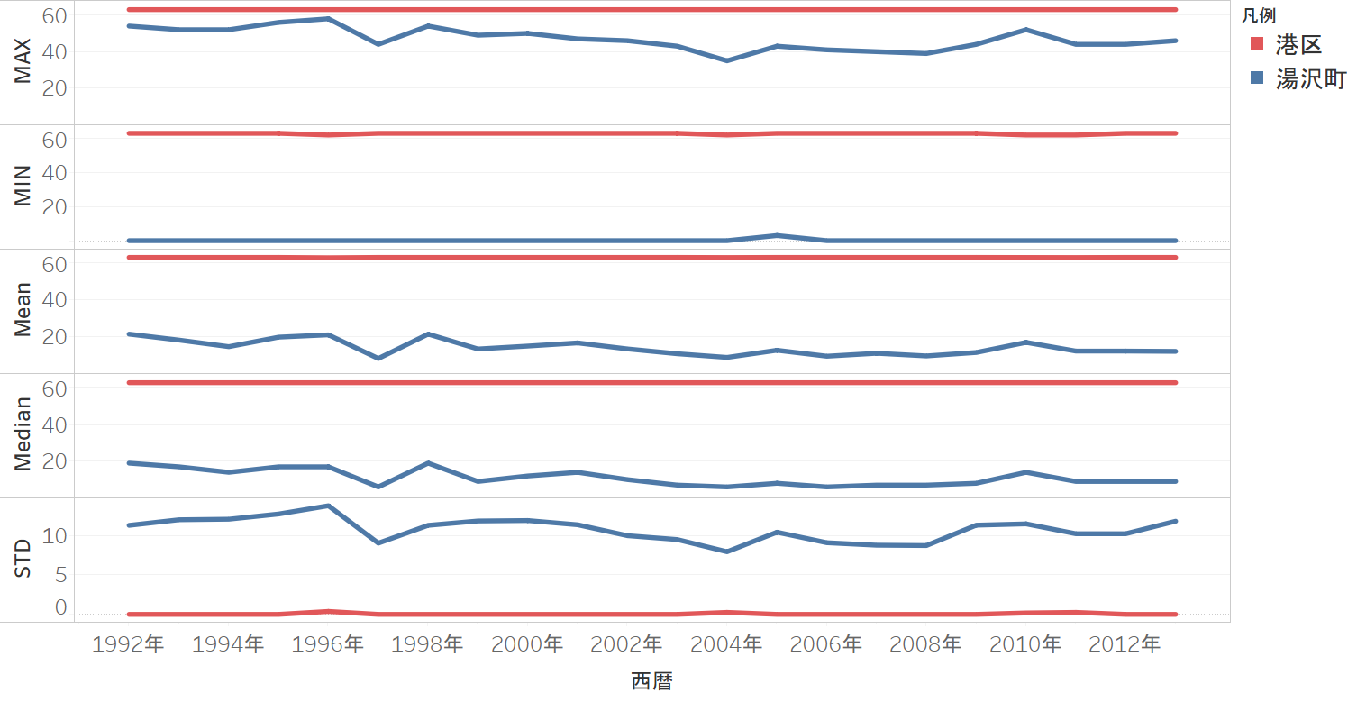
夜間光に関する港区と湯沢町の時系列グラフ
Time series graph of the nightlight Minato and Yuzawa.
Notes:
夜間光のデータに関して，湯沢町といわゆる大都市圏 との比較を行うために，東京都港区を用いる． 図 8 が示すとおりに，1992 年から 2013 年の港区の夜間光は最大 値（MAX）も最小値（MIN）も，ほぼ常に観測可能な最大値(このデータに於いては63)である．また，平均（Mean）も中央値（Median）に 関しても同様となる．これはエリア内の全ての領域において，夜間光の取得された値は，毎年ほぼ観測可能な最大値 であったということになる．そのため，標準偏差（STD ） の値は，ほぼ毎年 0 となる． 一方の湯沢町はというと，図 8 の示すとおりに，最大値は年に よってばらつきがあり，一方で最小値はほぼ毎年 0 である． そのため，平均も中央値も年によってばらつきがある．
これに関しては数表のグラフのままでは分かりにくいかと思いますので，地図で確認してみましょう．

Slide 28
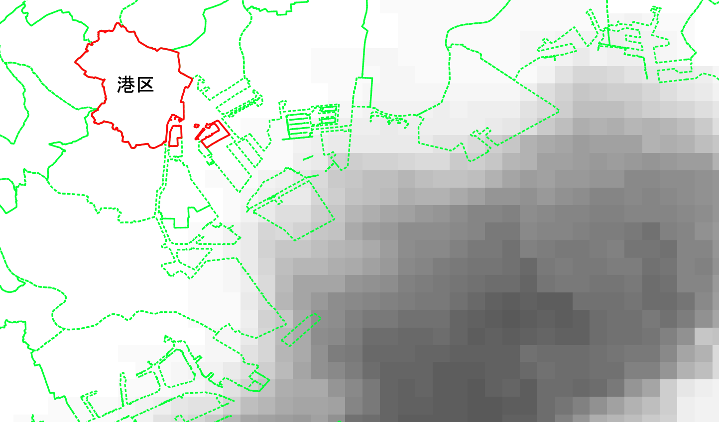
港区の夜間光 1992年
The nightlight at Minato in 1992
Notes:
地図で確認を行うと，港区の全域あるいは都心全体がほぼ 白くなっており，東京湾内の夜間光が暗くなることが読み取れる．

Slide 29
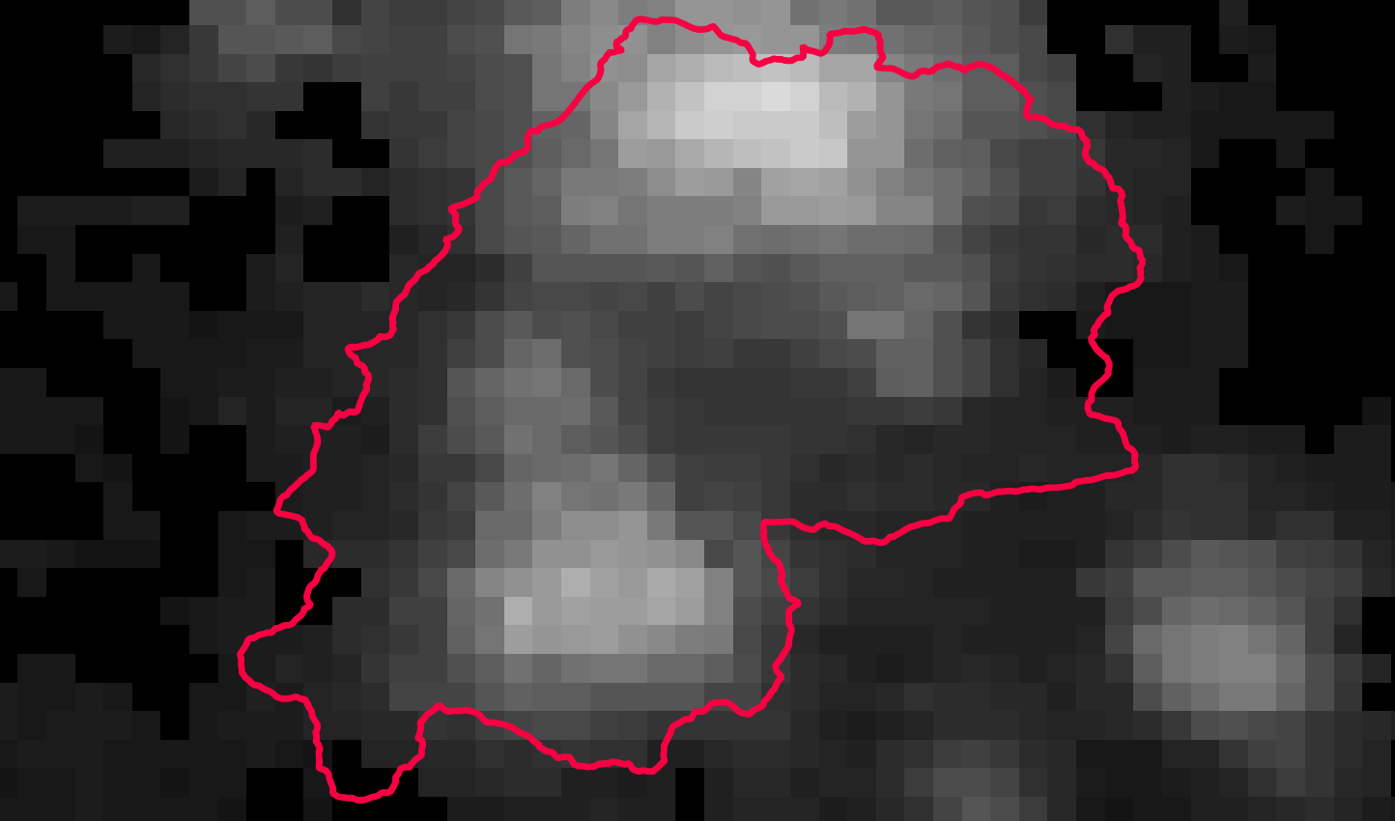
湯沢町の夜間光 1992年
The nightlight at Yuzawa in 1992.
Notes:
また，標準偏差の値も，毎年ばらつきがある．これ はエリア内の領域の中で，明るいところと暗いところの差 が激しいことを示すと考えられる． そこで 図 10 を確認すると，一部が明るく，一部が暗い こと及び明るい場所が二つに大きく分かれそうであること が読み取れる．

Slide 30
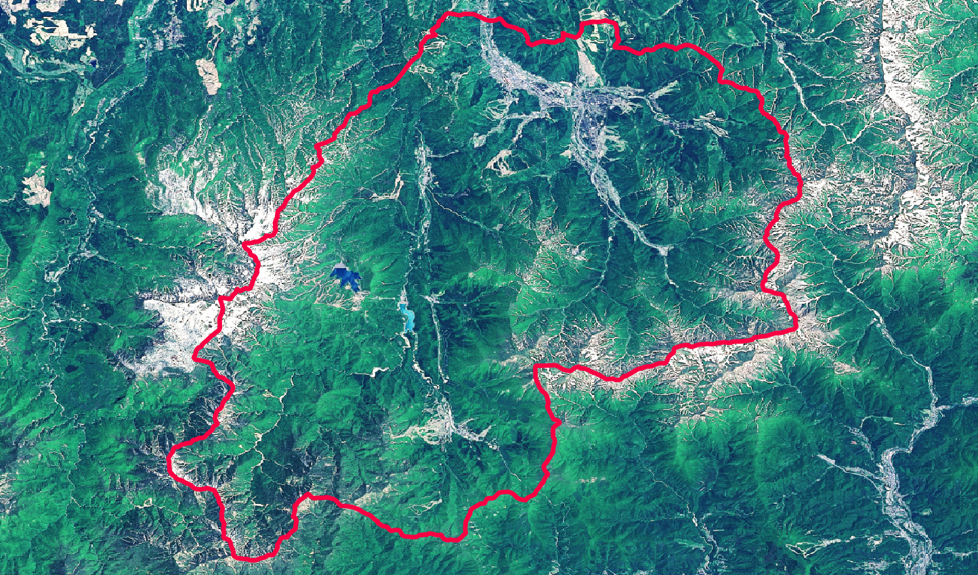
湯沢町の写真地図
The satellite view at Yuzawa
Notes:
ここで，地理院地図 [23] 図 11 * 5で湯沢町を確認すると， 明るい部分の一つは，上部の大きな平野を中心に拡大して おり，もう一つは下部の小さな平野を中心としていること， 及び暗い部分が山であることが分かる．

Slide 31
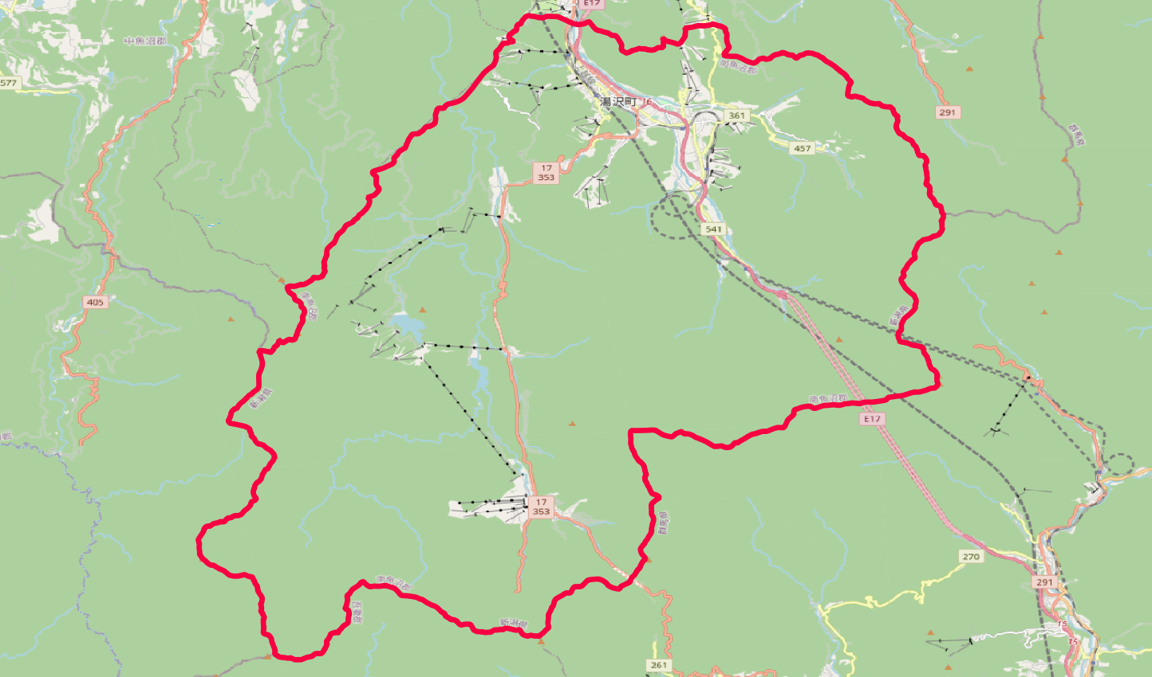
オープンストリートマップで見る湯沢町
The openstreetmap at Yuzawa.
Notes:
次に，湯沢町の地理に関してオープンストリートマッ プ [24] を用いると，湯沢町で明るかったのは ，
一つ目は，スノーリゾートの密集する，ガーラ湯沢から越後湯沢駅前及び，中里スノーリゾートから神立スノーリ ゾート周辺エリアを中心にするエリア(つまりJRが開発していたエリア)
と，もう一つは苗場スキー場からかぐら・みつまたスキー場エリア(西武プリンスグループ・旧国土計画株式会社)であったことが分かる．
つまり 1992 年のスキー観光客数のピーク時には，大きく二つに分けられた，それぞれのスノーリゾートが，多くのスキーを目的とした観光客で賑わい，そこから波及効果のある観光関連事業の光が夜間光となり映し出されていたことが確認できたと言える．
だから，二つに分かれていたと言える．

Slide 32
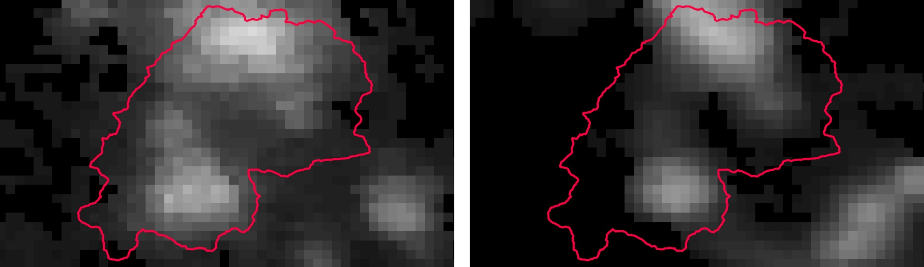
湯沢町夜間光1992年と2013年の比較
The night light at Yuzawa 1992 and 2013.
Notes:
これは，1992 年と 2013 年における湯沢町の夜間光を並べて比較したものであるが，湯沢町におけるスキー観光客数の減少傾向を如実に表すように，1992 年と比べ 20013 年には暗いエリアが増えている．
あるいは，明るかった上越駅前，ガーラ湯沢駅前周辺エリアと，苗場エリアの夜間光の強度が下がり結果，周辺から全体的にが暗くなったと考えられる．

Slide 33
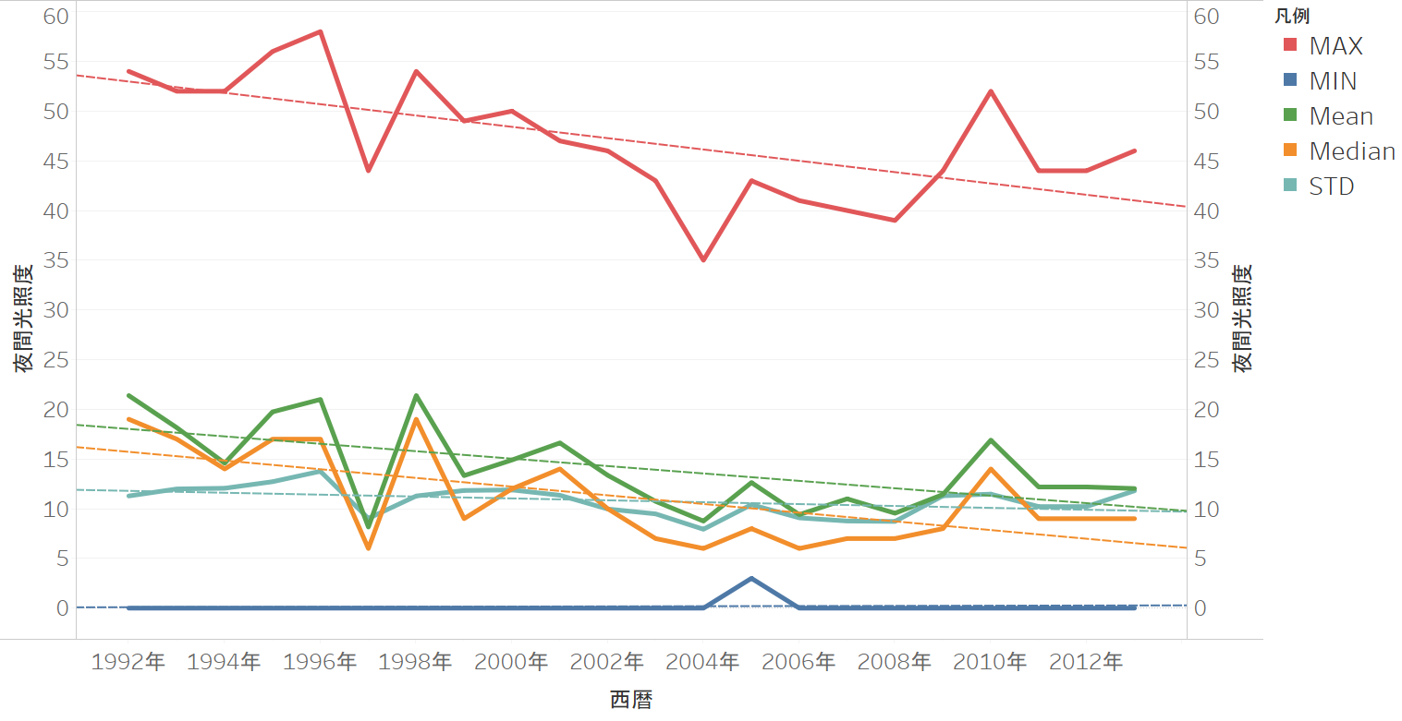
湯沢町夜間光時系列グラフ
Time series graph of the nightlight at Yuzawa from 1992 to 2013.
Notes:
この現象を，時系列グラフにしたものが 図 14 である． 夜間光の最大値，平均値，中央値のいずれもが減少傾向にあり，最小値はほぼ 0 のまま推移している．これに伴い， 標準偏差が緩く減衰していることが分かる．
これが夜間光が暗くなっている証明になります．さらに，その理由は，ホテル及びサービス産業の関連事業所数を用いて時系列グラフを作成したものが 次のページになります．

Slide 34
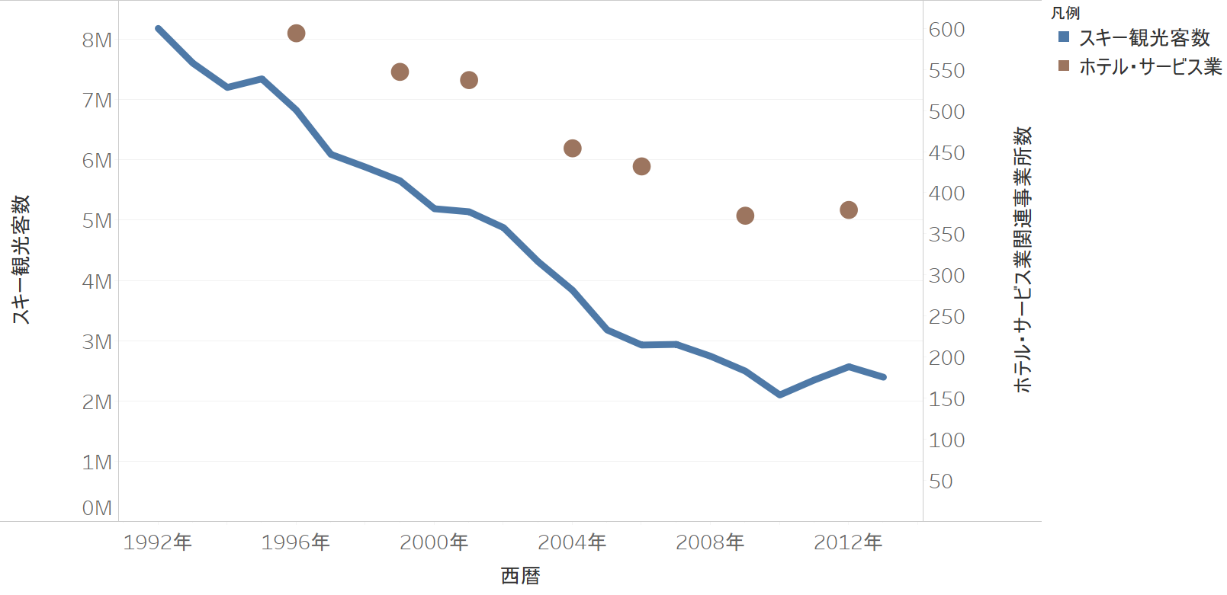
スキー観光客数とホテル数時系列グラフ
Time series graph of the ski tourists and hotels.
Notes:
住所までは記載されていないが，一般的に考えてスノーリゾート周辺での営業を行っていたものと考えられる．これもやはり，スキー観光客数の減少に合わせて，ホテル及び観光サービス業の事業所数も減少していることが分かる．
いずれの場合も夜間光が暗くなったということは，湯沢町に於いてはスキー観光客数の減少に伴うものであることが分かる．また，そのスキー観光客数の減少は前章で述べた市町村民総生産の減少や，ホテル・サービス事業者数の 減少に波及し，その結果として夜間光に影響を及ぼしてい ることも読み取れる．つまり夜間光画像および夜間光画像 を用いてラスタ解析を行ったデータは，スキー観光客数及 びそれがもたらす波及効果を含めた町の経済的な活性度合 を如実に反映しており，経済・社会指標として十分に有用 性を確認できたと言える．

Slide 35
まとめ2
日本のバブル経済の象徴ともいえる，スキーリゾート(湯沢町)を事例として，夜間光と各種経済・社会データの比較を行った．
結果，センサスなどの経済データほど直接的な説明力はないが，地域性を反映しており対象の地域を説明する際に有力な指標になると言える．
倉田の指摘では，Hendersonの貢献は，夜間光を用いることで， (地理的に)国家，行政区域を跨ぐ際に有効であるとしている．だが，行政区域の変更は時間でも発生する(市区町村統廃合など)の際にも有効であると思われる．

Slide 36
AGENDA
What’ｓ 夜間光(先行研究)
日本における夜間光と経済指標の関連
まとめ1
観光地における夜間光と経済・社会データ
新潟県魚沼郡湯沢町の事例
まとめ2
宿泊旅行目的と都道府県別夜間光，GOTOについて
まとめ3

Slide 37
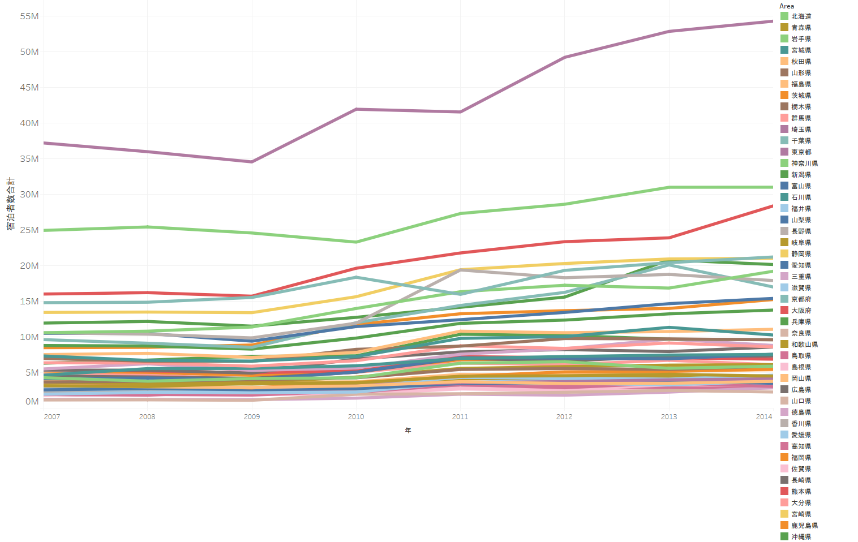
都道府県別宿泊者数

Slide 38
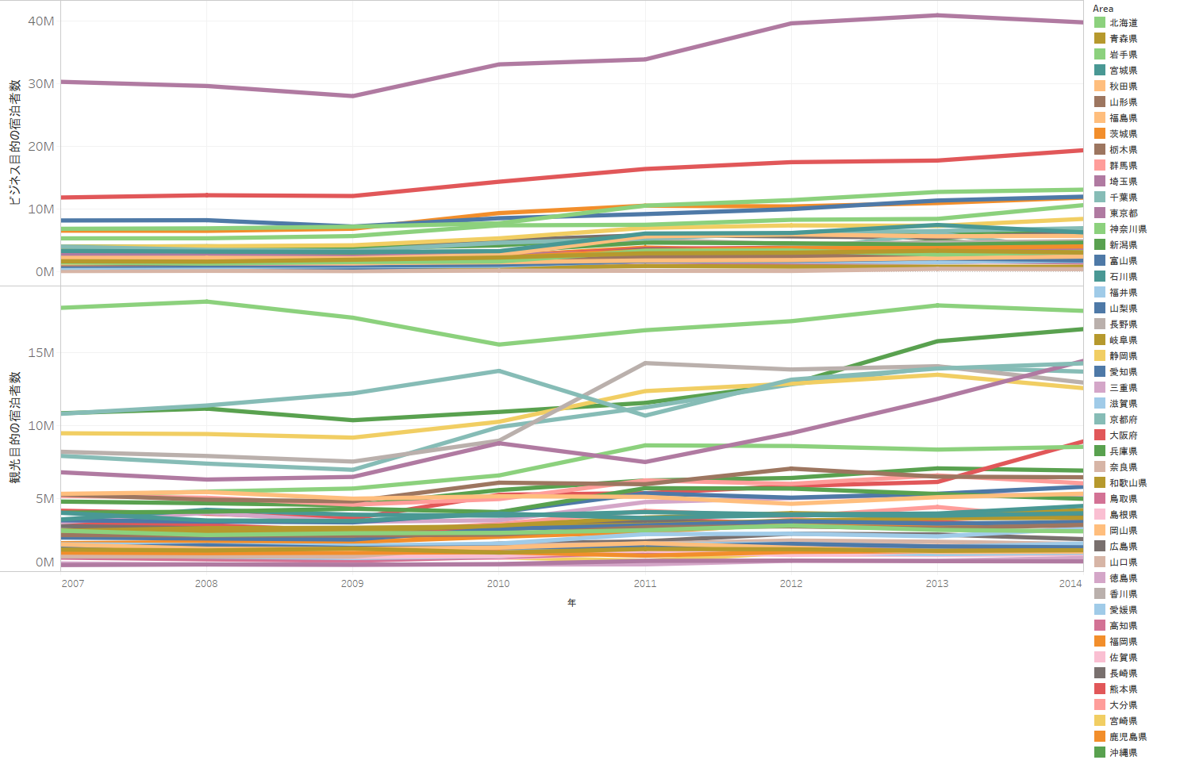

都道府県・目的別宿泊者数(時系列)

Slide 39
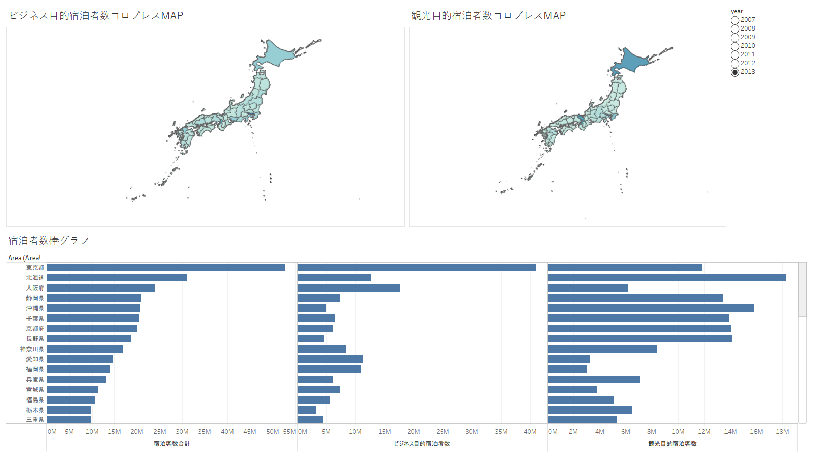
都道府県・目的別宿泊者数(MAP)

Slide 40
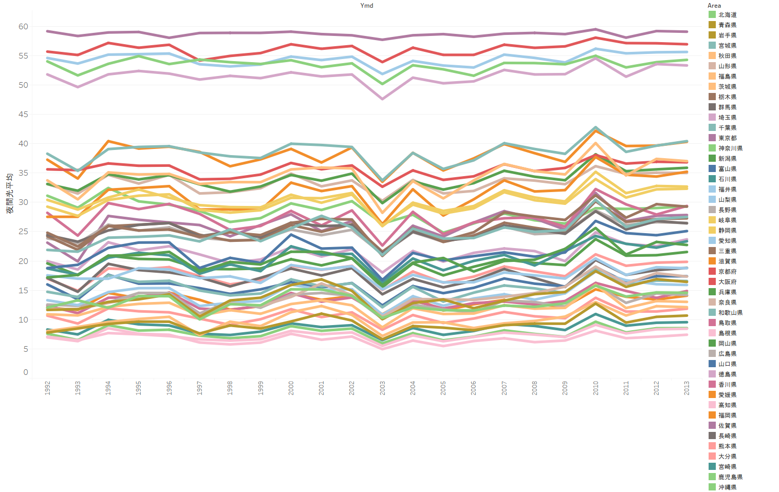
都道府県別夜間光時系列

Slide 41
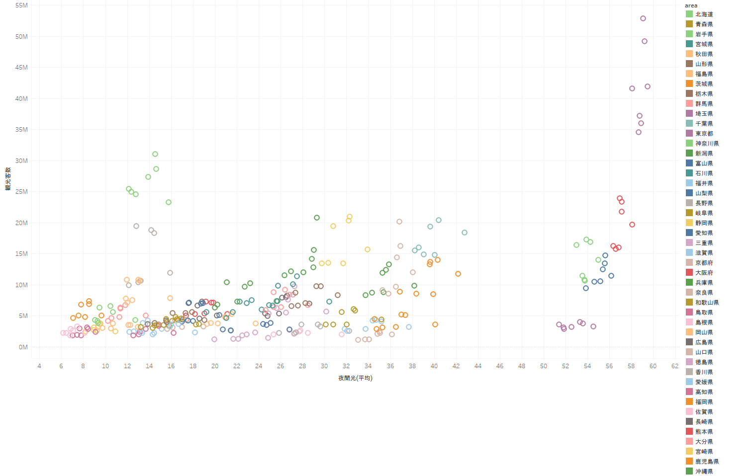
夜間光対観光客数(2007-2013)

Slide 42
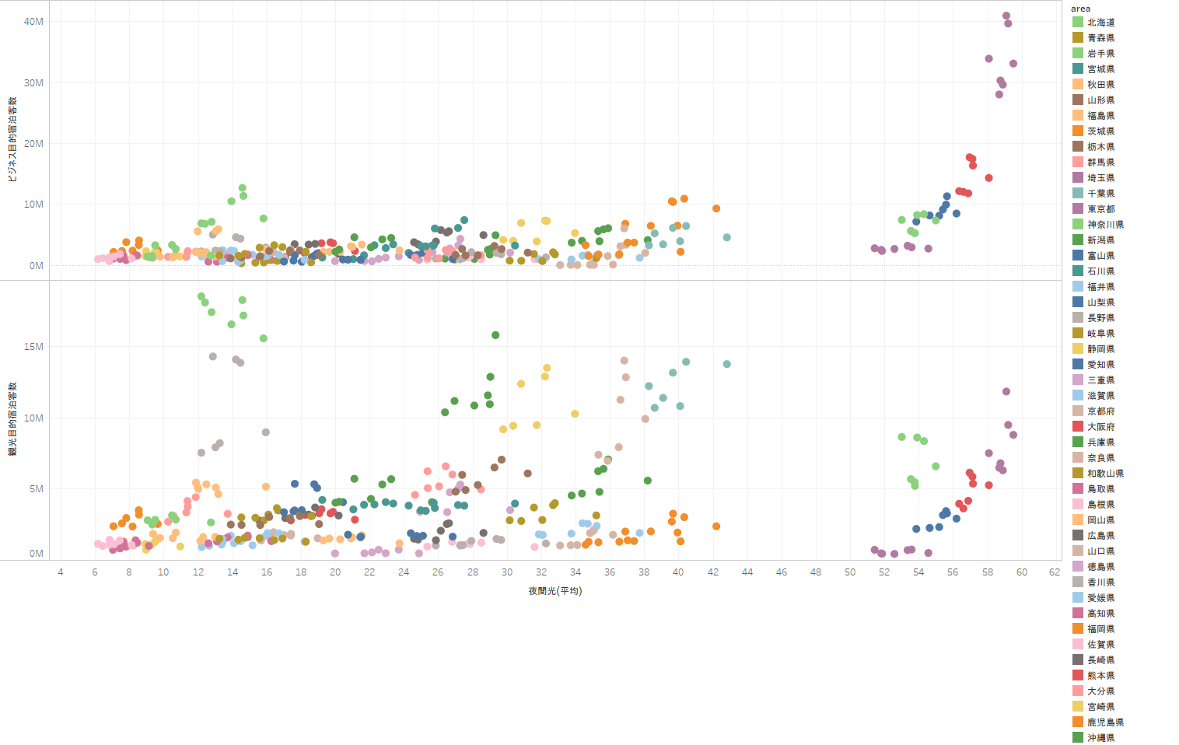
夜間光対宿泊客数目的別 (2007-2013)

Slide 43
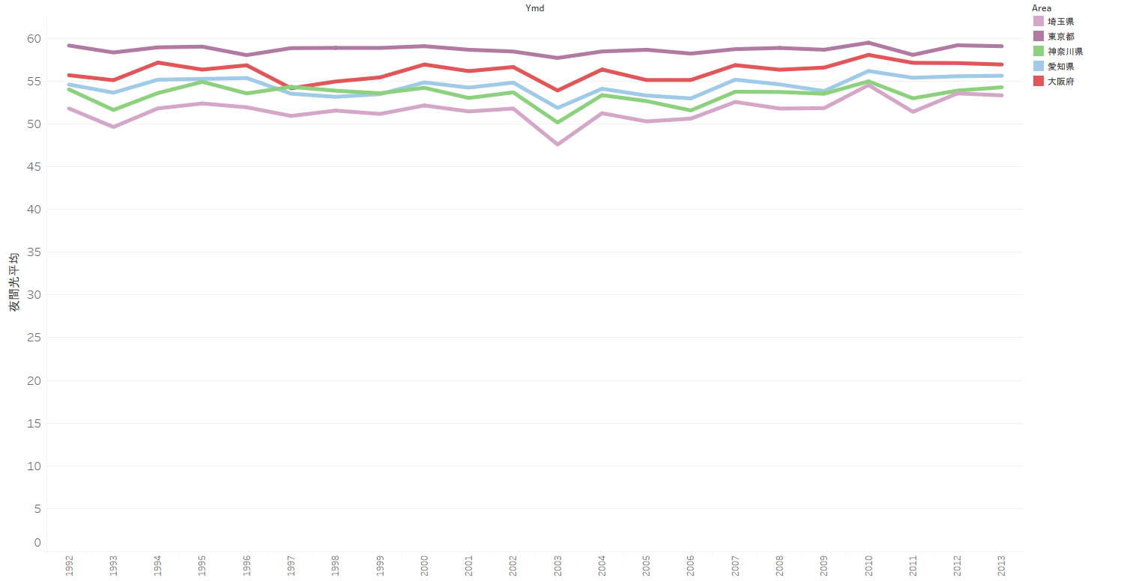
ビジネス目的の宿泊者が多い 都道府県

Slide 44
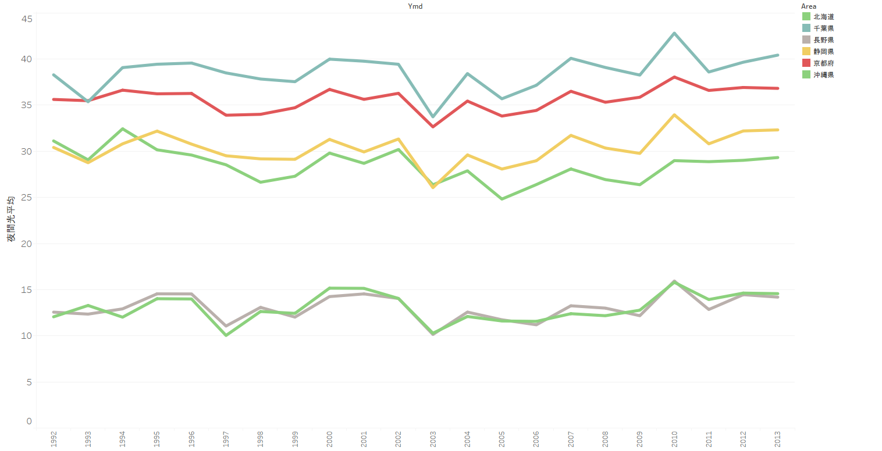
観光目的の宿泊者が多い都道府県

Slide 45
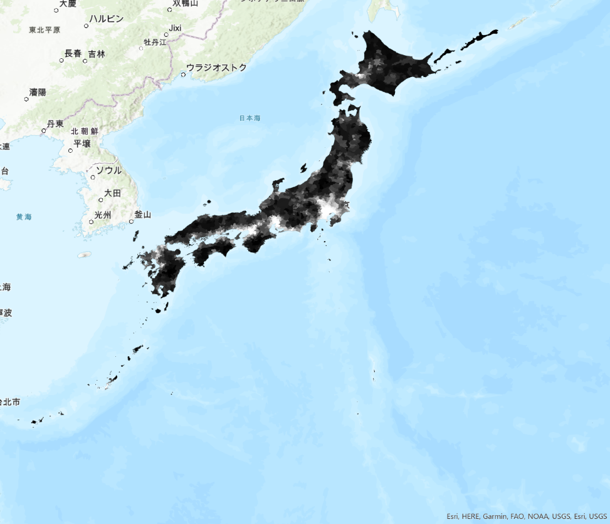
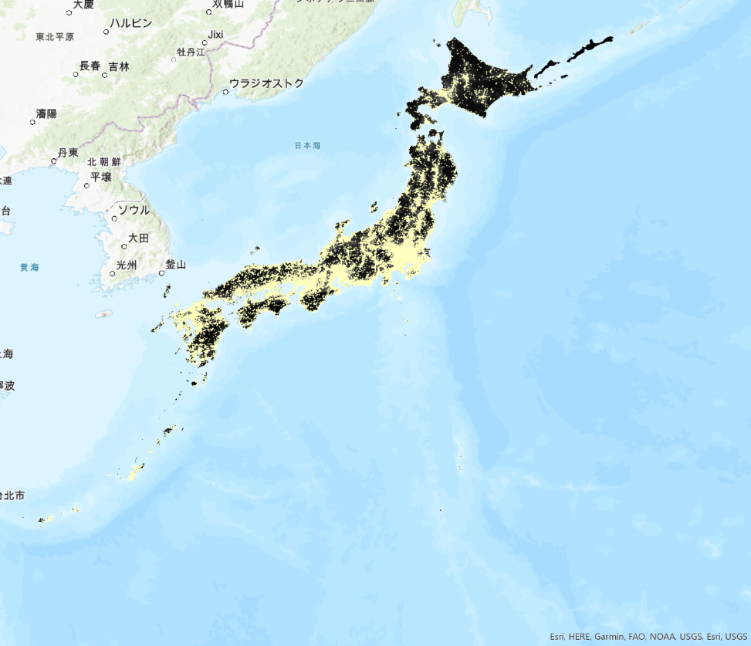
夜間光とGOTO対象店舗地図
市区町村別夜間光平均
GOTO対象店舗

Slide 46
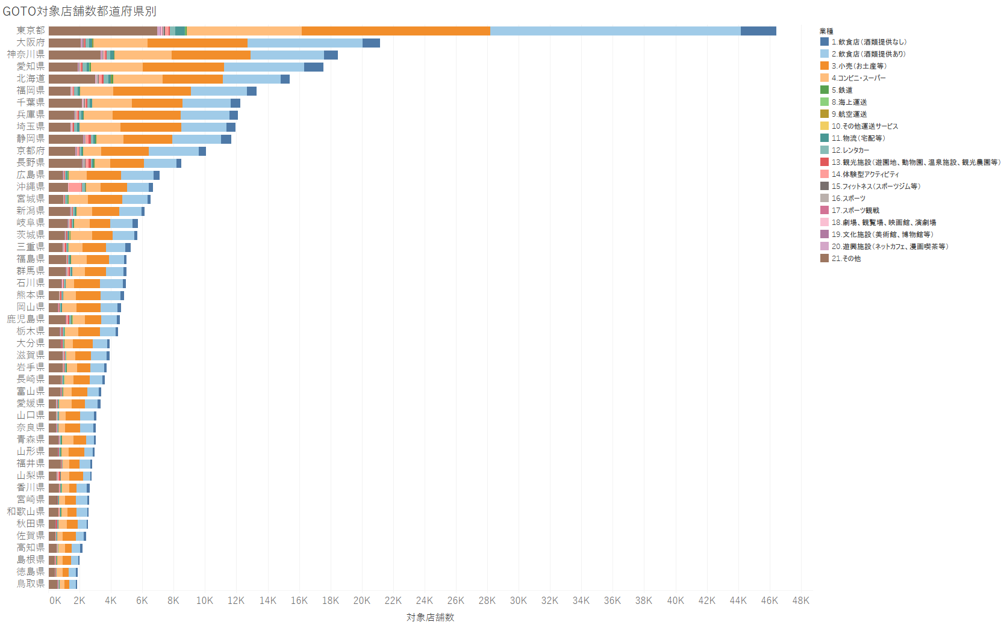
GOTO対象店舗全業種

Slide 47
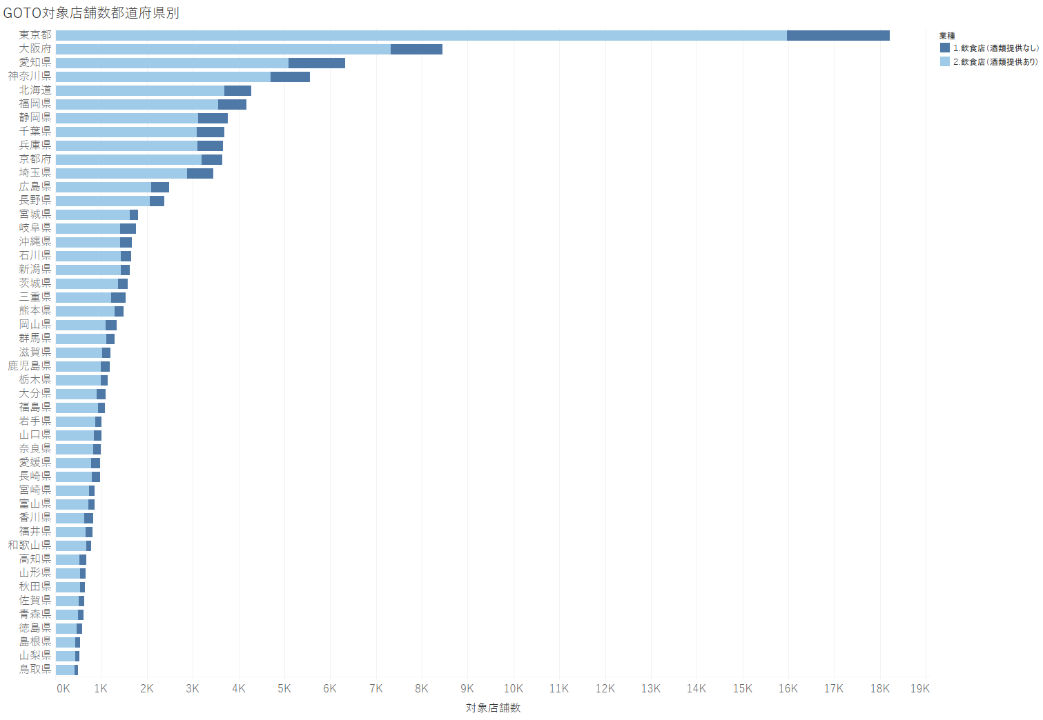
GOTO対象店舗(飲食店)

Slide 48
まとめ3
東京，神奈川，埼玉，愛知，大阪はビジネス目的の宿泊者が多い．(夜間光の平均は明るい)
北海道，長野，千葉，静岡，沖縄，京都，神奈川は観光目的の宿泊者が多い．(夜間光の平均は暗い)
宿泊客数と夜間光の間の相関はほぼないが，夜間光と宿泊目的の間にある関係性(経済発展)を説明する形になっている．
例えば神奈川などは市区町村レベルで見たときに，上述の夜間光強度とビジネス・観光目的のエリアが分かれると思われる．
GOTOの主目的は，観光事業推進ではなく，経済活性化であるならば，都道府県・地域に合わせた助成の方が，効果的である可能性を否定できない．

Slide 49
参考文献・データ引用元
倉田正充 (2017) 低所得国における夜間光と社会・経済指標の相関関係, 上智経済論集, (62), 19-26.
厚生労働省 (2006)人口10 万対医師・歯科医師・薬剤師数，施設・業務の種別・性・従業地による都道府県－ 16 大都市・中核市（ 再掲） 別.<
https://www.mhlw.go.jp/toukei/saikin/hw/ishi/06/tou13.html>.
国土交通省 (2019) 国土数値情報 行政区域デー.<https://nlftp.mlit.go.jp/ksj/gml/datalist/KsjTmplt-N03-v2_3.html>.
総務省統計局 (2015) 平成25 年住宅・土地統計調査． <https://www.estat.go.jp/statsearch/database?page=1&layout=datalist&stat_infid=000028111597>.
総務省統計局 (2020) 都道府県・市区町村のすがた.
<https://www.e-stat.go.jp/regional-statistics/ssdsview>.
田中滋 (2007) 地域格差と医療の危機－医療計画を危機克服に活かすためには－.< http://dl.med.or.jp/dlmed/nichikara/isei/isei2008_1.pdf>．
永江 大右・中村 太一・紀伊 雅敦 (2018), 夜間光データを用いた都心抽出方法に関する研究, 土木計画学研究・論文集, (35), I_505-I_512.
Donaldson, D. and Storeygard, A. (2016) The View from Above: Applications of Satellite Data inEconomics, Journal of Economic Perspectives,30, Number4-Fall, 171-198.
Henderson, J. V. Storeygard, A. and Weil, D. N. Measuring Economic Growth from Outer Space, American Economic Review, 102(2)，994–1028．
NOAA (2014), Global Radiance Calibrated Nighttime Lights. <https://ngdc.noaa.gov/eog/dmsp/download_radcal.html >.
観光庁： 宿泊旅行統計調査，観光庁（ オンライン），入手先 https://www.mlit.go.jp/kankocho/siryou/toukei/shukuhakutoukei.html (参照2021-02-11）.

Slide 50
参考文献・データ引用元
[1]Donaldson, D. and Storeygard, A.: The View from Above: Applications of Satellite Data in Economics, Journal of Economic Perspectives, Vol. 30, No. 4, pp. 171–98 (online), DOI: 10.1257/jep.30.4.171 (2016).
[2] 内閣官房まち・ひと・しごと創生本部事務局： 内閣官房まち・ひと・しごと創生本部事務局，Cabinet Office,Government Of Japan（ オンライン），入手先
https://www.kantei.go.jp/jp/singi/sousei/（参照2020-11-11）.
[3] 河村誠治： 新版観光経済学の原理と応用，(財) 九州大学出版会(2008).
[4] Henderson, J. V., Storeygard, A. and Weil, D. N.: Measuring Economic Growth from Outer Space, American Economic Review, Vol. 102, No. 2, pp. 994–1028 (online),
DOI: 10.1257/aer.102.2.994 (2012).
[5] 倉田正充： 低所得国における夜間光と社会・経済指標の相関関係，上智経済論集，Vol. 62, pp. 19–26 (2017).
[6] NOAA: NOAA, National Oceanic and Atmospheric Administration (online), available from https://www.noaa.gov/(accessed 2020-11-10).
[7] NOAA/NGDC: NOAA/NGDC, National Geophysical Data Center (online), available from https://ngdc.noaa.gov/eog/dmsp/downloadV4composites.html(accessed 2020-11-10).
[8] NOAA/NGDC: NOAA/NGDC, NOAA’s National Geophysical Data Center (online), available from https://ngdc.noaa.gov/eog/download.html(accessed
2020-11-10).
[9] 国土交通省： 国土交通省国土数値情報ダウンロードサイト，国土交通省（ オンライン），入手先 https://nlftp.mlit.go.jp/ksj/(参照2020-11-11）.
[10] 総務省統計局： e-stat, 総務省統計局(online)，available from https://www.e-stat.go.jp/(accessed 2020-11-11).
[11] 総務省統計局： 地図で見る統計(統計GIS)，総務省統計局（オンライン），入手先https://www.e-stat.go.jp/gis（参照2020-11-11）.
[12] 呉羽正昭： 新潟県湯沢町におけるスキ-場開発の進展，愛媛大学法文学部論集文学科編，No. 29, pp. p131–155（オンライン），入手先https://ci.nii.ac.jp/naid/110000116999/(1995).
[13] 呉羽正昭： 日本におけるスキー人口の地域的特徴，筑波大学人文地理学研究，Vol. 26, pp. 103–123 (2002).
[14] 川森博司，江口信清，呉羽正明ほか： 観光研究レファレンスデータベース:日本編，ナカニシヤ出版(2011).
[15] 湯沢町役場産業観光部観光商工課： 観光統計，湯沢町役場産業観光部観光商工課（オンライン），入手先 https://www.town.yuzawa.lg.jp/soshikikarasagasu/
sangyokankobu/kankoshokoka/2/1/1006.html（ 参照2020-11-08）.
[16] MacrotrendsLLC: nikkei225, MacrotrendsLLC(online), available from https://www.macrotrends.net/2593/nikkei-225-indexhistorical-chart-data (accessed 2020-11-13).
[17] 米浪信夫： 観光と地域経済，ミネルヴァ書房(2000).
[18] 朝日新聞取材班： 負動産時代マイナス価格となる家と土地，朝日新聞取材班(2019).
[19] 湯沢町役場総務部企画政策課： 交付税と財政力指数，湯沢町役場産業観光部観光商工課（オンライン），入手先https://www.town.yuzawa.lg.jp/material/files/group/4/kouhuzeisuii30.pdf(参照2020-11-08）.
[20] 高畑建三，伴 裕繭，戸谷英世： 日本型リゾートの開発戦略本格的リゾートが日本経済をリードする，産能大学出版部(1992).
[21] 新潟県庁総務管理部統計課統計情報班： 新潟県統計年鑑，新潟県総務管理部統計課統計情報班（オンライン），入手先https://www.pref.niigata.lg.jp/sec/tokei/1196871357582.html （参照2020-11-13）.
[22] 新潟県庁総務管理部統計課調査解析班： 県民経済計算，新潟県庁総務管理部統計課調査解析班（オンライン），入手先https://www.pref.niigata.lg.jp/sec/tokei/1202403637837.html （参照2020-11-13）.
[23] 国土交通省国土地理院： 地理院地図，国土交通省国土地理院（オンライン），入手先https://maps.gsi.go.jp/（参照2020-11-14）.
[24] OpenStreetMapContributors: OpenStreetMap, OpenStreetMap (online), available from https://www.openstreetmap.org/ (accessed 2020-11-14).
[25] RESAS: RESAS, 経済産業省地域経済産業グループ地域経済産業調査室(online)，available from https://resas.go.jp/ (accessed 2020-11-14).
[26] JAXA: G-Portal, 国立研究開発法人宇宙航空研究開発機構(online)，available from https://gportal.jaxa.jp/gpr/?lang=ja (accessed2020-11-14).

Slide 51

御清聴ありがとうございました
【会社HP】https://geojackass.com
地図、統計、機械学習、AI、人工知能etc…
コンサルティング～プログラミング・実装まで
データ解析関連など、お仕事承ります。

